Slide 1
Муниципальное бюджетное дошкольное образовательное учреждение
«Детский сад № 26 «Журавушка»
Самооценка, виды самооценки,
пути её повышения
Педагог-психолог
Кузнецова Мария Николаевна

Slide 2
САМООЦЕНКА – это оценка процесса
и результатов собственной деятельности и поведения, субъективно переживаемых
как успех или неуспех

Slide 3
ВИДЫ САМООЦЕНКИ
Адекватная самооценка
соответствует действительным
способностям и возможностям
человека.
Завышенная самооценка –
когда человек переоценивает себя.
Заниженная самооценка –
когда человек недооценивает себя.

Slide 4
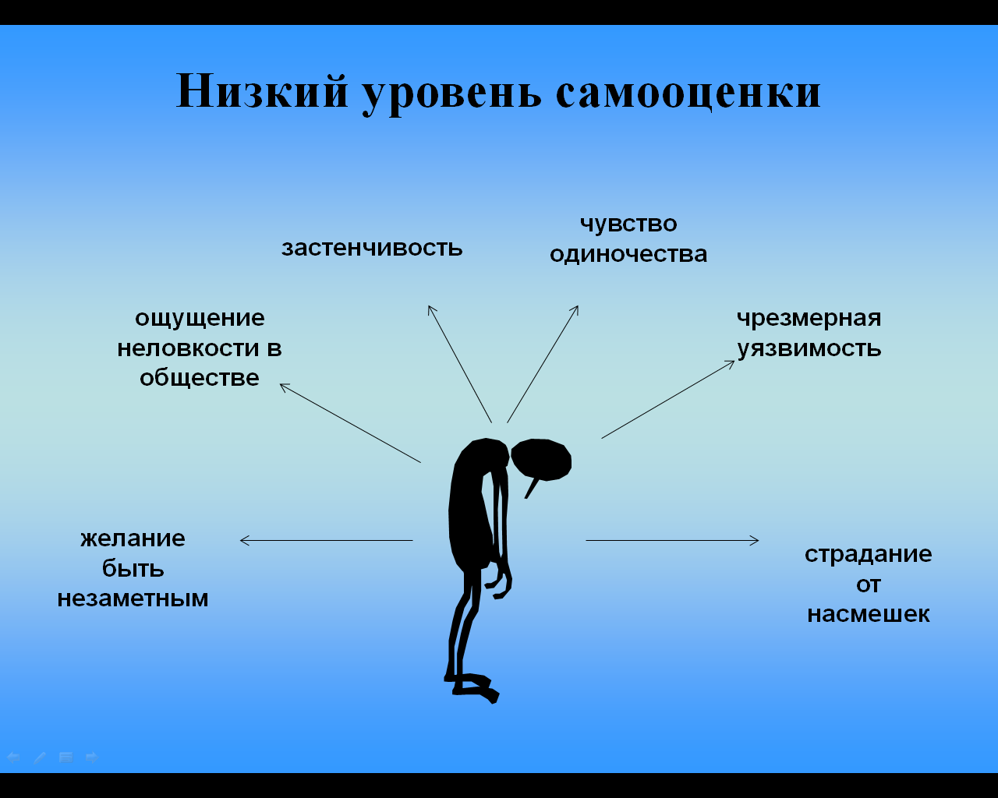

Slide 5
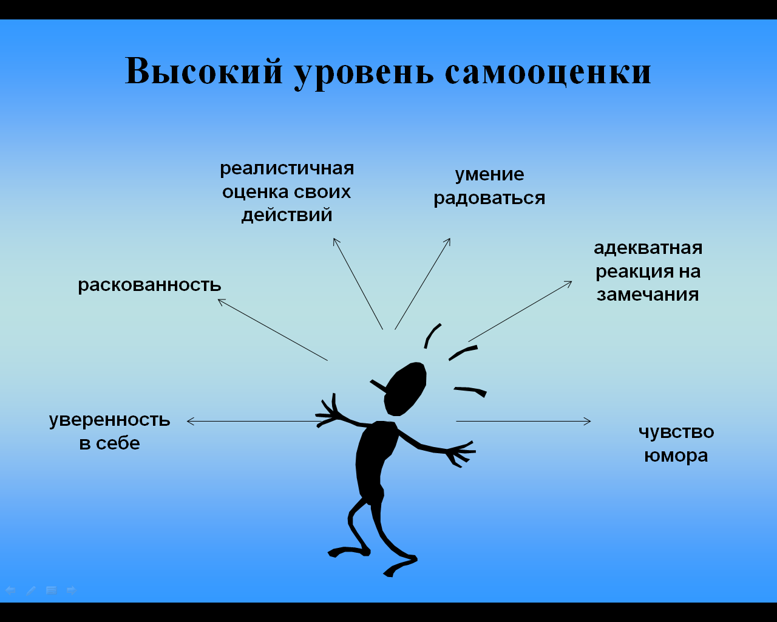

Slide 6
Особенности поведения людей с различным уровнем самооценки
Самооценка | Особенности поведения | Отношение к ошибкам
 |  | своим | чужим
Адекватная | Активность, общительность, оптимизм | В целом – адекватное: могут огорчаться, свои стараются исправить, чужим сочувствуют
Высокая | Стремление к успехам в различных видах деятельности, уверенность в своих силах | Чаще предпочитают не исправить, а забыть, не думать о них | Сравнительно безразличное
Завышенная | Высокомерие, бестактность, переоценка своих возможностей, недооценка чужих | Считают случайными, вызванными посторонними факторами (плохо себя чувствовали, придирались) | Считают закономерными, само собой разумеющимися
Низкая | Неуверенность в себе, застенчивость, повышенная тревожность | Переживают, но стремятся исправить | Сравнительно безразличное
Заниженная | Пассивность, замкнутость, постоянная недооценка своих возможностей, переоценка чужих | Считают закономерными, воспринимают как должное | Оправдывают, считают случайными

Slide 7
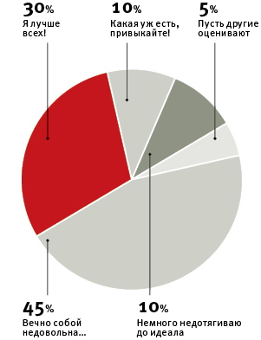
Как женщины себя оценивают?
ФОРМИРОВАНИЕ ВЫСОКОГО УРОВНЯ САМООЦЕНКИ НАПРЯМУЮ ВЛИЯЕТ НА ВАШИ ДЕЙСТВИЯ. ОТ ВАШИХ ДЕЙСТВИЙ ЗАВИСИТ ВАША ЖИЗНЬ.

Slide 8
Факторы, влияющие на формирование личности
Обусловлена оценкой результатов собственной деятельности
Обусловлена реальным и идеальным образом «Я»
Обусловлена высказываниями оценок окружающими людьми
Самооценка

Slide 9
Причины низкого уровня самооценки
Живем в негативном обществе и постоянно имеем дело с негативно настроенными людьми. Успешных людей всегда меньшинство, но они сумели прорваться через эту стену посредственности. Почему так тяжело? Да потому, что надо отойти от привычных представлений масс и довериться самому себе, и идти по зову души. А это совсем не просто.
Способности человека, внешний облик и интеллект неоднократно высмеивались или подвергались сомнению родителями и учителями, друзьями и многими другими, когда подворачивался удачный случай.
Предание значительной важности какому-либо событию, в котором вы потерпели поражение. Неудачи - это составляющая успеха. Если вы терпите неудачу, нельзя говорить, что вы плохой человек или неудачник. Вы обязаны сделать выводы из этого, и двигаться вперед.
Сравнение себя с другими людьми.
Установка для себя настолько высоких приоритетов, что их нереально добиться.

Slide 10
Осознанное формирование самооценки – принцип самовнушения
Для поддержания самооценки вы просто обязаны формировать её осознанно по принципу самовнушения.
Смотрите чаще на себя в зеркало. И когда смотрите, говорите себе позитивные слова, что вам в себе нравится.
Замечайте в себе положительные черты.
Полюбите себя такой, какой вы являетесь.
Если вам не нравится по каким-либо причинам ваша внешность, начните замечать в ней только прекрасное.
Не может же быть такого, что у вас одни недостатки!
И со временем ваш образ изменится, влияние самооценки покажет удивительные результаты.

Slide 11
СПАСИБО ЗА ВНИМАНИЕ!

